Slide 1
HANDIGLOVE
Olympiades de SI 2013
Finale nationale
M. Boulouch
M. Calbo
BANOUNI Zakariya
OLIVIER Paul
URLACHER Adrien

Slide 2
Interview d’une personne sourd-muette
CONTEXTE

Slide 3
Sommaire
Contexte
Démonstration
Explication
- Acquisition
- Conditionnement
- Traitement
- Communication/Affichage
Conclusion
SOMMAIRE

Slide 4
Cahier des charges, contraintes
Portatif (masse < 200g)
Simple d’utilisation
Abordable (prix < 200€)
Résister à l’environnement extérieur
Durée de vie acceptable (durabilité > 5 ans)
Autonomie correcte (autonomie > 12h)
CONTEXTE

Slide 5
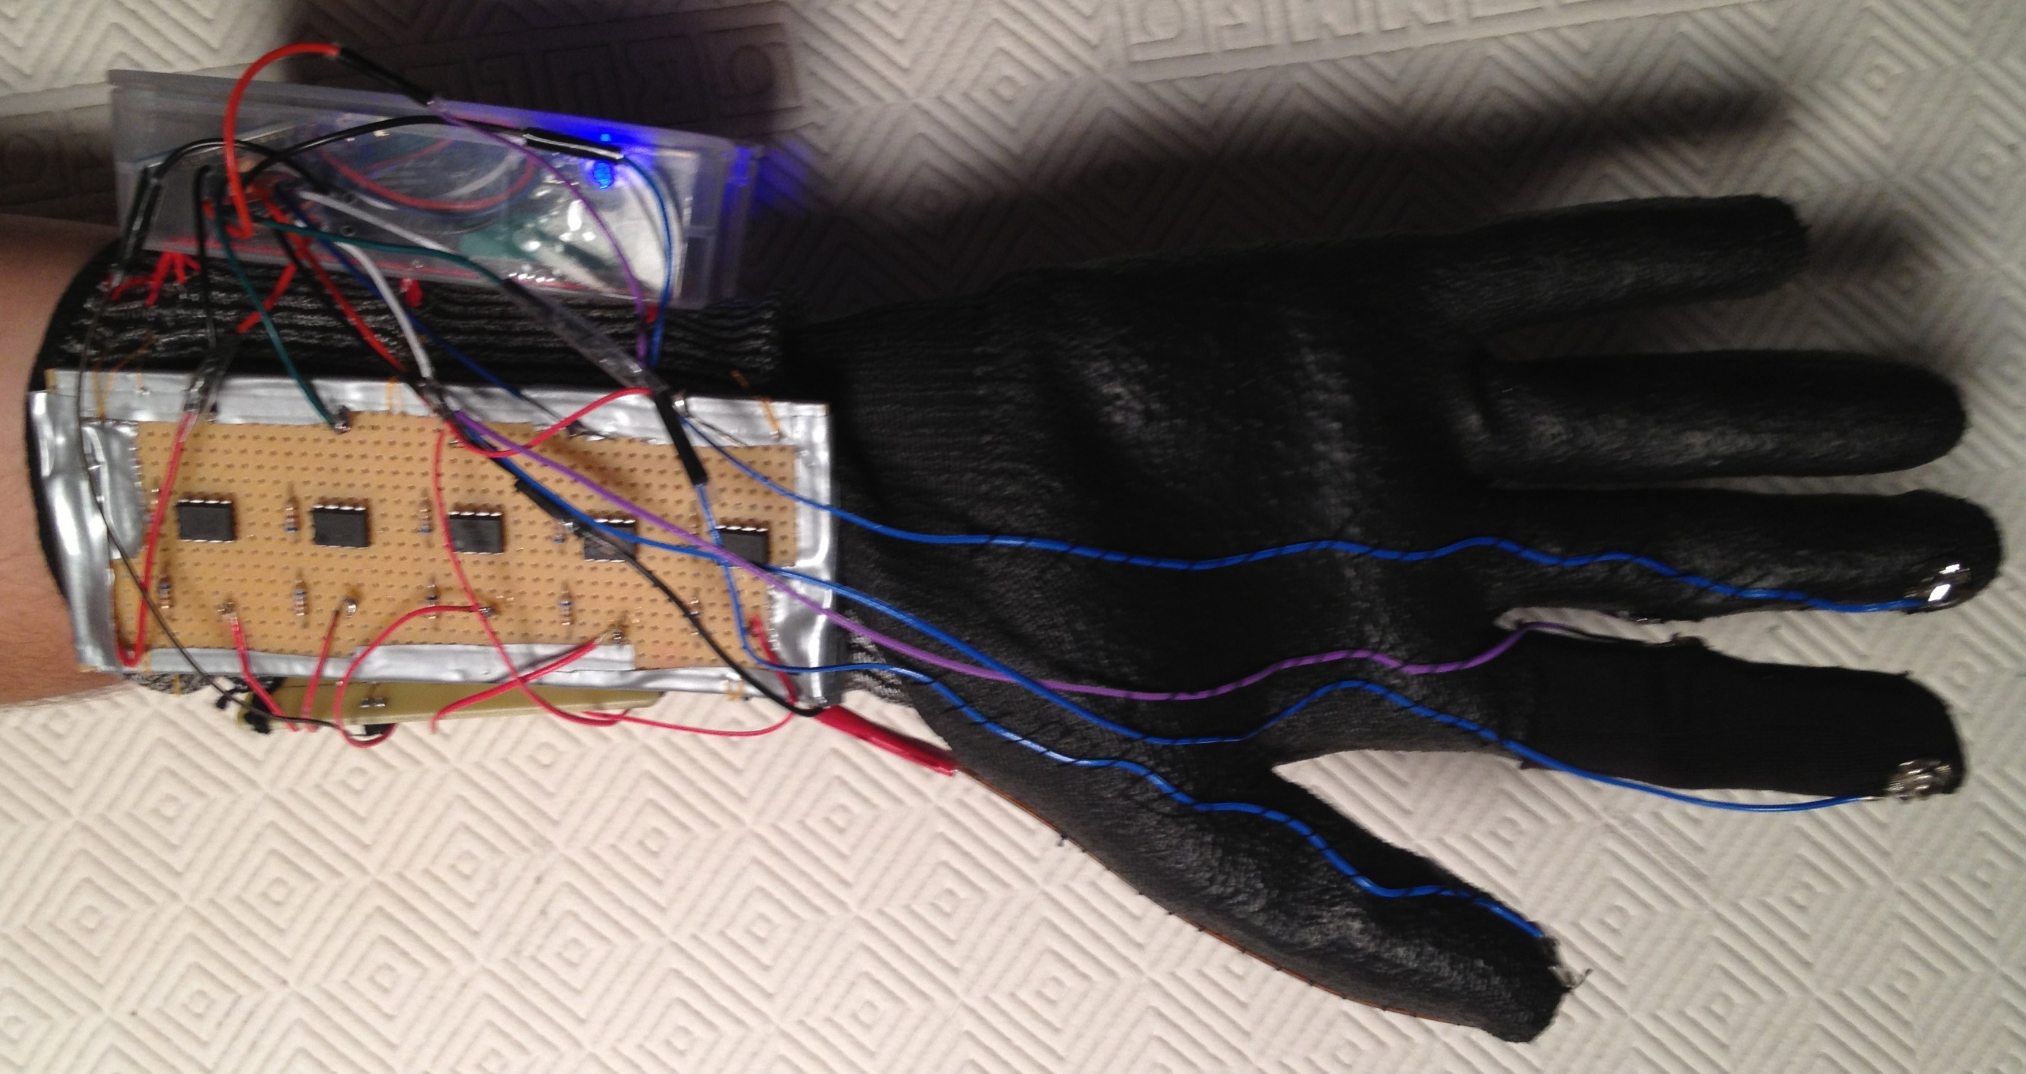
Démonstration
DEMONSTRATION

Slide 6
CHOIX DE SOLUTIONS

Slide 7
Capteurs de flexion
Coût : + (14€/u)
Portabilité : + +
Résistivité Env. : - / +
Mise en œuvre: + +
CHOIX DE SOLUTIONS

Slide 8
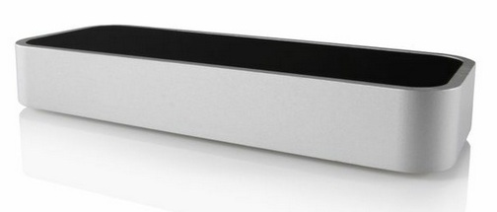
Capteurs de flexion
Acquisition capacitive
Coût : + (14€/u)
Portabilité : + +
Résistivité Env. : - / +
Mise en œuvre: + +
Coût : + + (80€)
Portabilité : - -
Résistivité Env. : - -
Mise en œuvre : -
CHOIX DE SOLUTIONS

Slide 9
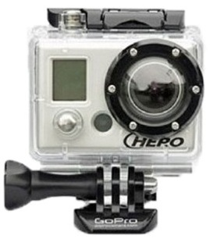
Capteurs de flexion
Acquisition capacitive
Analyse de vidéo
Coût : + (14€/u)
Portabilité : + +
Résistivité Env. : - / +
Mise en œuvre: + +
Coût : + + (80€)
Portabilité : - -
Résistivité Env. : - -
Mise en œuvre : -
Coût : +
Portabilité : - -
Résistivité Env. : -
Mise en œuvre : - - -
CHOIX DE SOLUTIONS

Slide 10
Capteurs de flexion
Acquisition capacitive
Analyse de vidéo
Coût : + (14€/u)
Portabilité : + +
Résistivité Env. : - / +
Mise en œuvre: + +
Coût : + + (80€)
Portabilité : - -
Résistivité Env. : - -
Mise en œuvre : -
Coût : +
Portabilité : - -
Résistivité Env. : -
Mise en œuvre : - - -
CHOIX DE SOLUTIONS

Slide 11
Capteurs de flexion
Acquisition capacitive
Analyse de vidéo
Coût : + (14€/u)
Portabilité : + +
Résistivité Env. : - / +
Mise en œuvre: + +
Coût : + + (80€)
Portabilité : - -
Résistivité Env. : - -
Mise en œuvre : -
Coût : +
Portabilité : - -
Résistivité Env. : -
Mise en œuvre : - - -
CHOIX DE SOLUTIONS

Slide 12
Capteurs de flexion
Acquisition capacitive
Analyse de vidéo
Coût : + (14€/u)
Portabilité : + +
Résistivité Env. : - / +
Mise en œuvre: + +
Coût : + + (80€)
Portabilité : - -
Résistivité Env. : - -
Mise en œuvre : -
Coût : +
Portabilité : - -
Résistivité Env. : -
Mise en œuvre : - - -
CHOIX DE SOLUTIONS

Slide 13
Capteurs de flexion
Acquisition capacitive
Analyse de vidéo
Coût : + (14€/u)
Portabilité : + +
Résistivité Env. : - / +
Mise en œuvre: + +
Coût : + + (80€)
Portabilité : - -
Résistivité Env. : - -
Mise en œuvre : -
Coût : +
Portabilité : - -
Résistivité Env. : -
Mise en œuvre : - - -
CHOIX DE SOLUTIONS

Slide 14
Capteurs de flexion
Acquisition capacitive
Analyse de vidéo
Coût : + (14€/u)
Portabilité : + +
Résistivité Env. : - / +
Mise en œuvre: + +
Coût : + + (80€)
Portabilité : - -
Résistivité Env. : - -
Mise en œuvre : -
Coût : +
Portabilité : - -
Résistivité Env. : -
Mise en œuvre : - - -
CHOIX DE SOLUTIONS

Slide 15
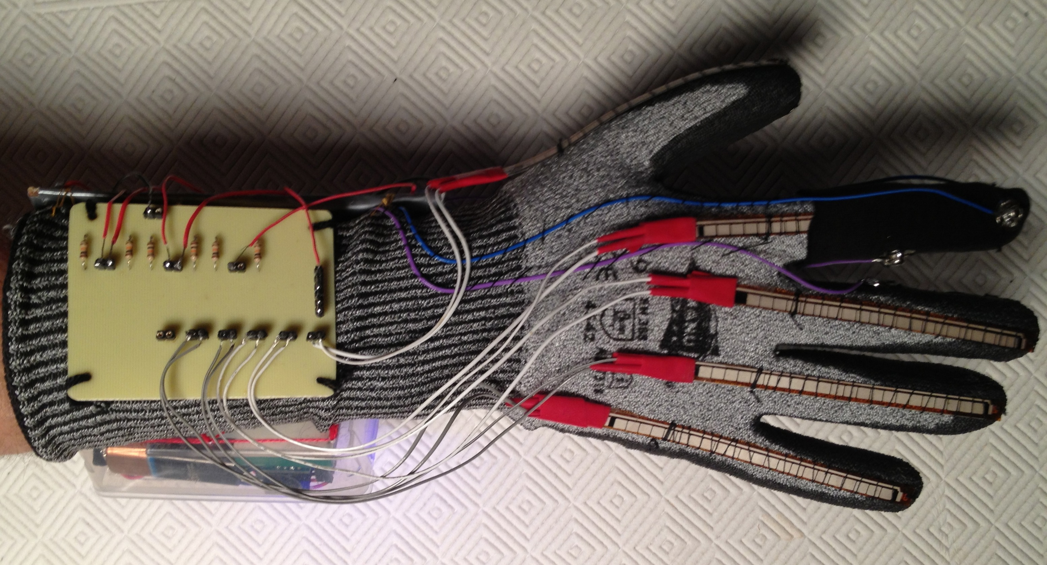
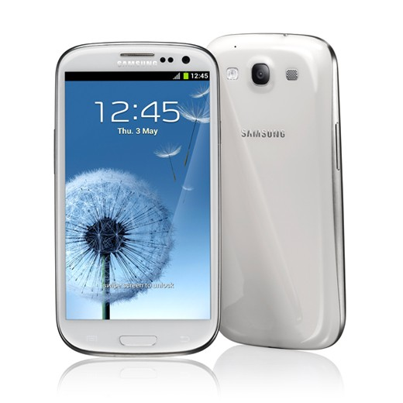
Schéma de principe global
PRINCIPE

Slide 16
Schéma de principe global
PRINCIPE

Slide 17
Schéma de principe global
PRINCIPE

Slide 18
Schéma de principe global
PRINCIPE

Slide 19
Schéma de principe global
PRINCIPE

Slide 20
Schéma de principe global
PRINCIPE

Slide 21
Schéma de principe global
PRINCIPE

Slide 22
Schéma de principe global
PRINCIPE

Slide 23
Schéma de principe global
HELLO WORLD
PRINCIPE

Slide 24
Principe de l’Acquisition
PRINCIPE

Slide 25
Principe de l’Acquisition
PRINCIPE

Slide 26
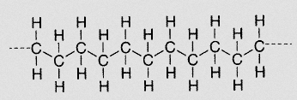
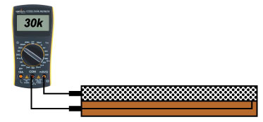
Flexion du doigt
Flexion du capteur
Variation de résistance
Variation de tension
ACQUISITION

Slide 27
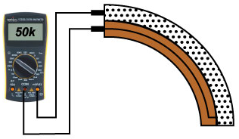
Flexion du doigt
Flexion du capteur
Variation de résistance
Variation de tension
ACQUISITION

Slide 28
Principe du Conditionnement
CONDITIONNEMENT

Slide 29
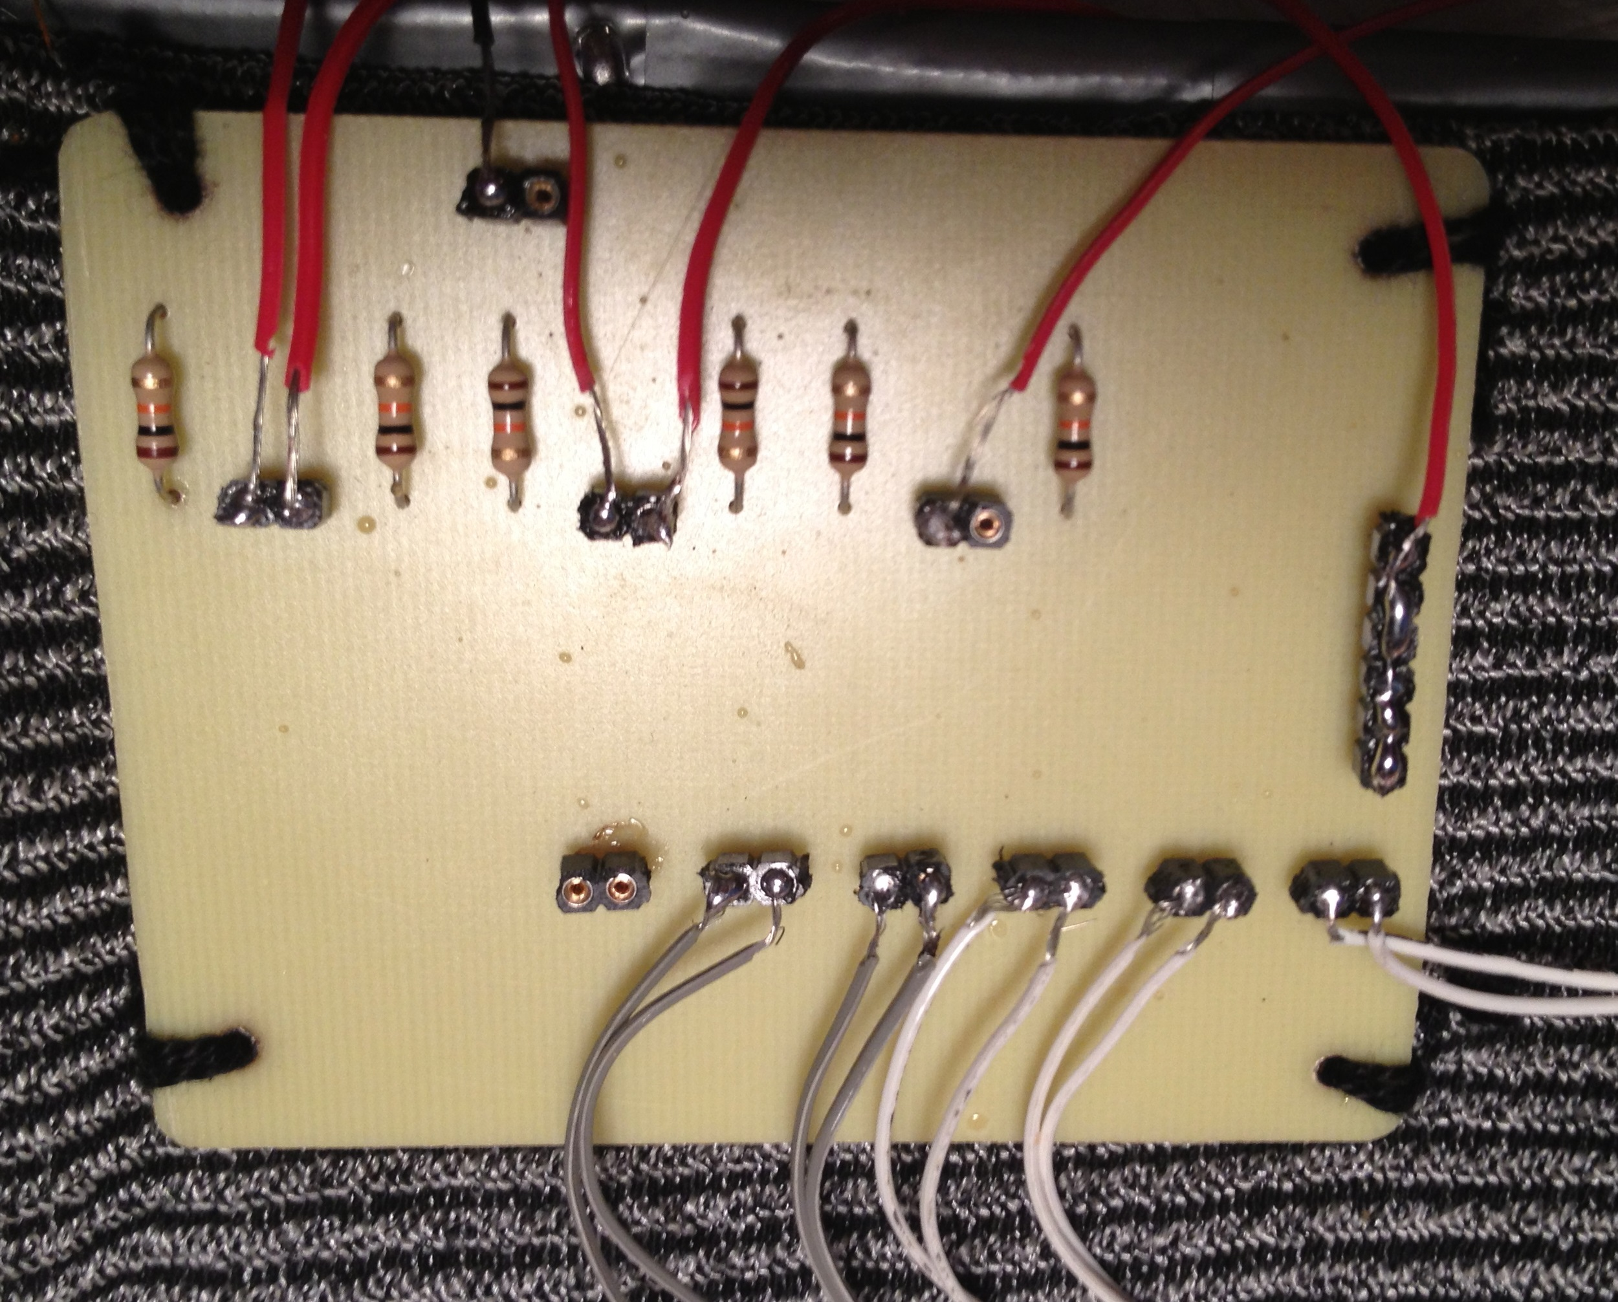
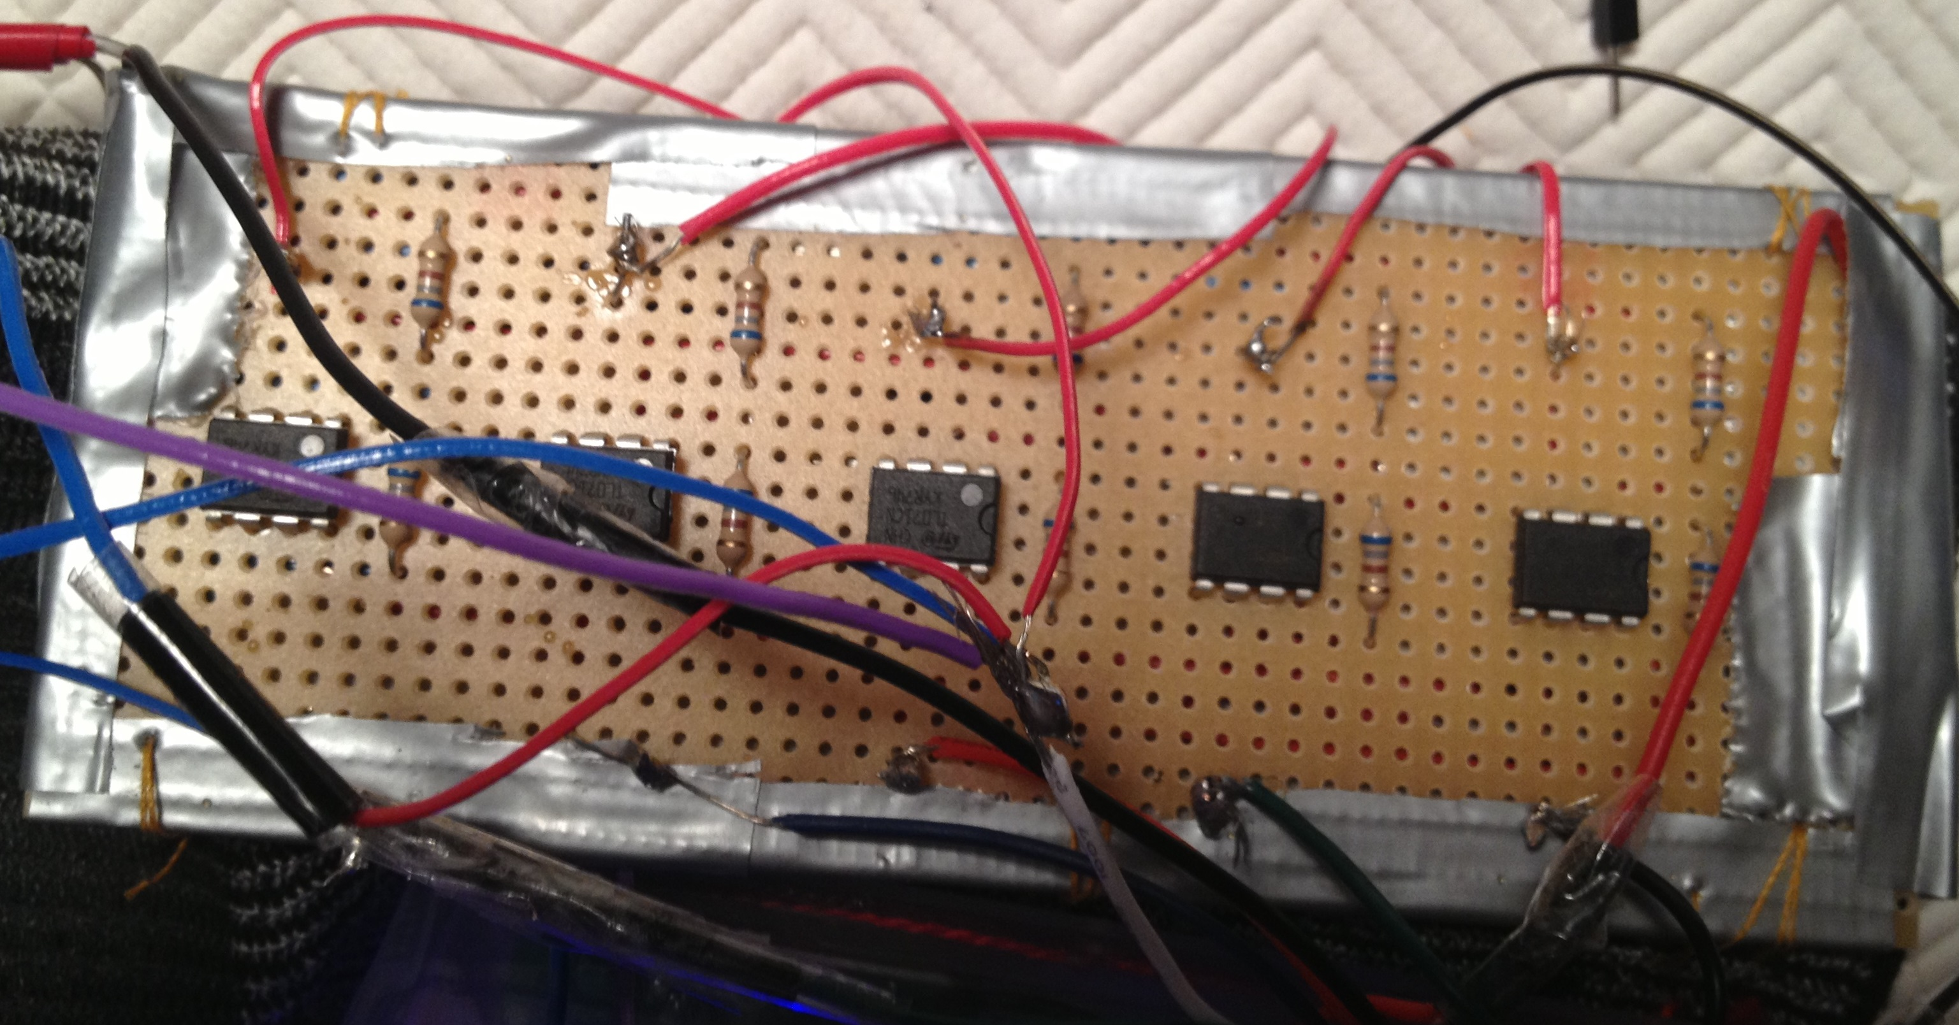
Principe du Conditionnement
CONDITIONNEMENT

Slide 30
CONDITIONNEMENT

Slide 31
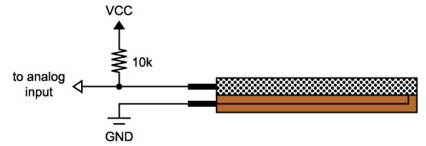
Conditionnement simple
Précision : - - (0,6V)
Prix : - - - (5€)
Durabilité : + + +
Portabilité : + + +
CONDITIONNEMENT

Slide 32
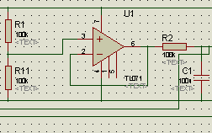
Conditionnement simple
Conditionnement sophistiqué
Précision : - - (0,6V)
Prix : - - - (5€)
Durabilité : + + +
Portabilité : + + +
Précision : + + + (3,2V)
Prix : + + + (60€)
Durabilité : - -
Portabilité : - - -
CONDITIONNEMENT

Slide 33
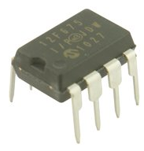
Conditionnement simple
Conditionnement sophistiqué
Conditionnement moyen
Précision : - - (0,6V)
Prix : - - - (5€)
Durabilité : + + +
Portabilité : + + +
Précision : + + + (3,2V)
Prix : + + + (60€)
Durabilité : - -
Portabilité : - - -
Précision : + + (1,6V)
Prix : - (10€)
Durabilité : + +
Portabilité : +
CONDITIONNEMENT

Slide 34
Conditionnement simple
Conditionnement sophistiqué
Conditionnement moyen
Précision : - - (0,6V)
Prix : - - - (5€)
Durabilité : + + +
Portabilité : + + +
Précision : + + + (3,2V)
Prix : + + + (60€)
Durabilité : - -
Portabilité : - - -
Précision : + + (1,6V)
Prix : - (10€)
Durabilité : + +
Portabilité : +
CONDITIONNEMENT

Slide 35
Conditionnement simple
Conditionnement sophistiqué
Conditionnement moyen
Précision : - - (0,6V)
Prix : - - - (5€)
Durabilité : + + +
Portabilité : + + +
Précision : + + + (3,2V)
Prix : + + + (60€)
Durabilité : - -
Portabilité : - - -
Précision : + + (1,6V)
Prix : - (10€)
Durabilité : + +
Portabilité : +
CONDITIONNEMENT

Slide 36
Conditionnement simple
Conditionnement sophistiqué
Conditionnement moyen
Précision : - - (0,6V)
Prix : - - - (5€)
Durabilité : + + +
Portabilité : + + +
Précision : + + + (3,2V)
Prix : + + + (60€)
Durabilité : - -
Portabilité : - - -
Précision : + + (1,6V)
Prix : - (10€)
Durabilité : + +
Portabilité : +
CONDITIONNEMENT

Slide 37
Conditionnement simple
Conditionnement sophistiqué
Conditionnement moyen
Précision : - - (0,6V)
Prix : - - - (5€)
Durabilité : + + +
Portabilité : + + +
Précision : + + + (3,2V)
Prix : + + + (60€)
Durabilité : - -
Portabilité : - - -
Précision : + + (1,6V)
Prix : - (10€)
Durabilité : + +
Portabilité : +
CONDITIONNEMENT

Slide 38
Conditionnement simple
Conditionnement sophistiqué
Conditionnement moyen
Précision : - - (0,6V)
Prix : - - - (5€)
Durabilité : + + +
Portabilité : + + +
Précision : + + + (3,2V)
Prix : + + + (60€)
Durabilité : - -
Portabilité : - - -
Précision : + + (1,6V)
Prix : - (10€)
Durabilité : + +
Portabilité : +
CONDITIONNEMENT

Slide 39
Principe du Traitement
TRAITEMENT

Slide 40
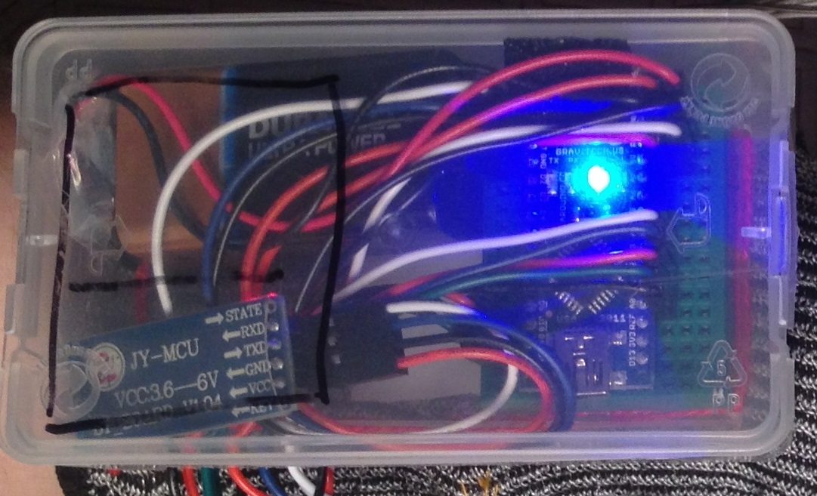
Principe du Traitement
TRAITEMENT

Slide 41
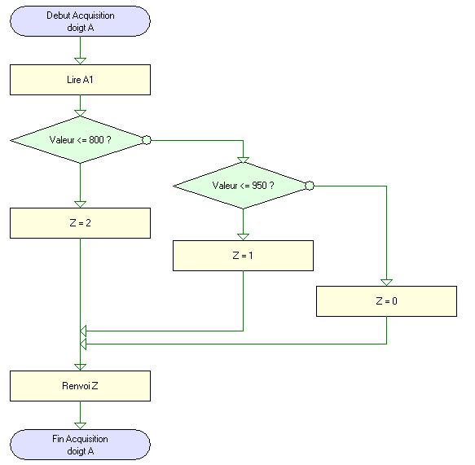
Flexion du doigt
Flexion du capteur
Variation de résistance
Variation de tension
Encadrement de la tension
TRAITEMENT

Slide 42
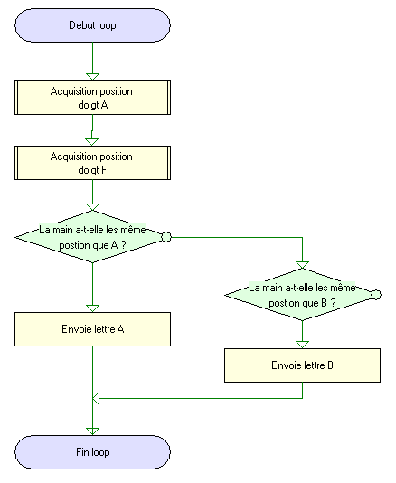
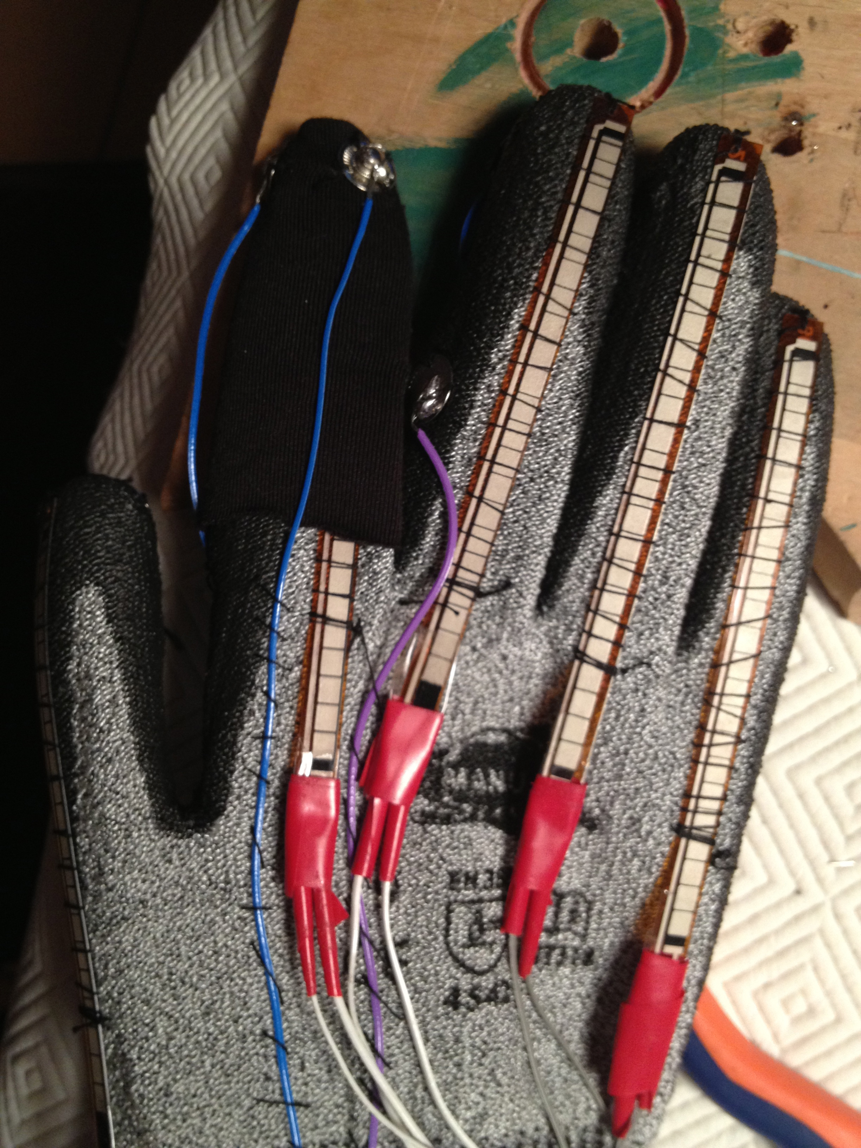
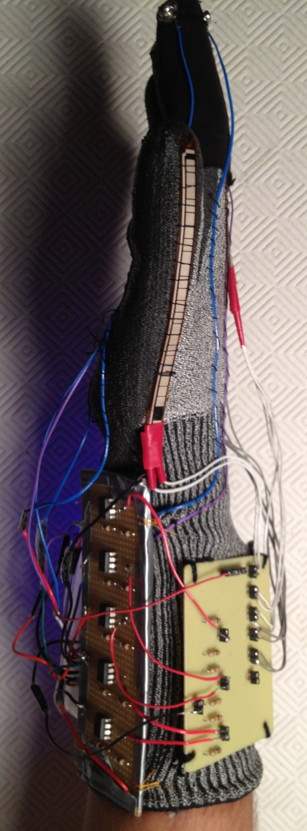
TRAITEMENT

Slide 43
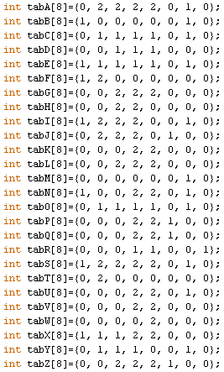
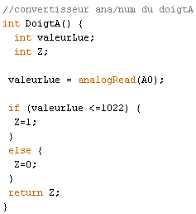
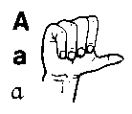
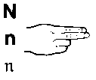
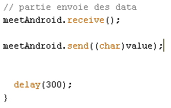
TRAITEMENT

Slide 44
Principe de Communication
COMMUNICATION

Slide 45
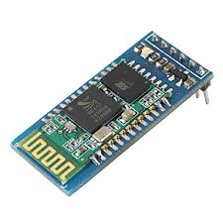
Principe de Communication
COMMUNICATION

Slide 46
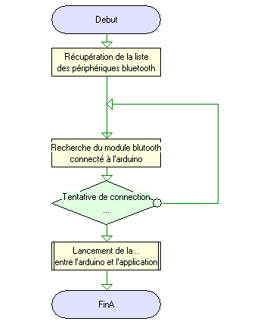
COMMUNICATION

Slide 47
Schéma de principe Bilan
Adrien
Paul
Zakariya
CONCLUSION

Slide 48
Le projet en chiffres
Plus de 100h de travail
600 000 acheteurs potentiels juste en France
Masse : 204g
Prix : 145€
Autonomie : 15h
Durée de vie : 5/10 ans
CONCLUSION

Slide 49
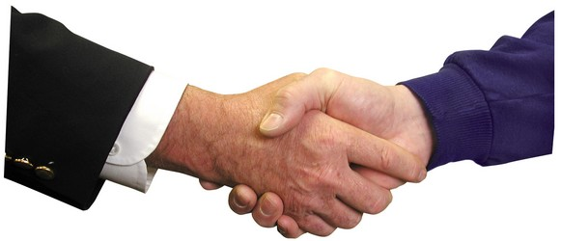
Evolutions potentielles ?
Revue de fond des capteurs → Partenariat avec une entreprise ?
Le Gant Intelligent → Coopération avec le LAAS-CNRS
CONCLUSION

Slide 50
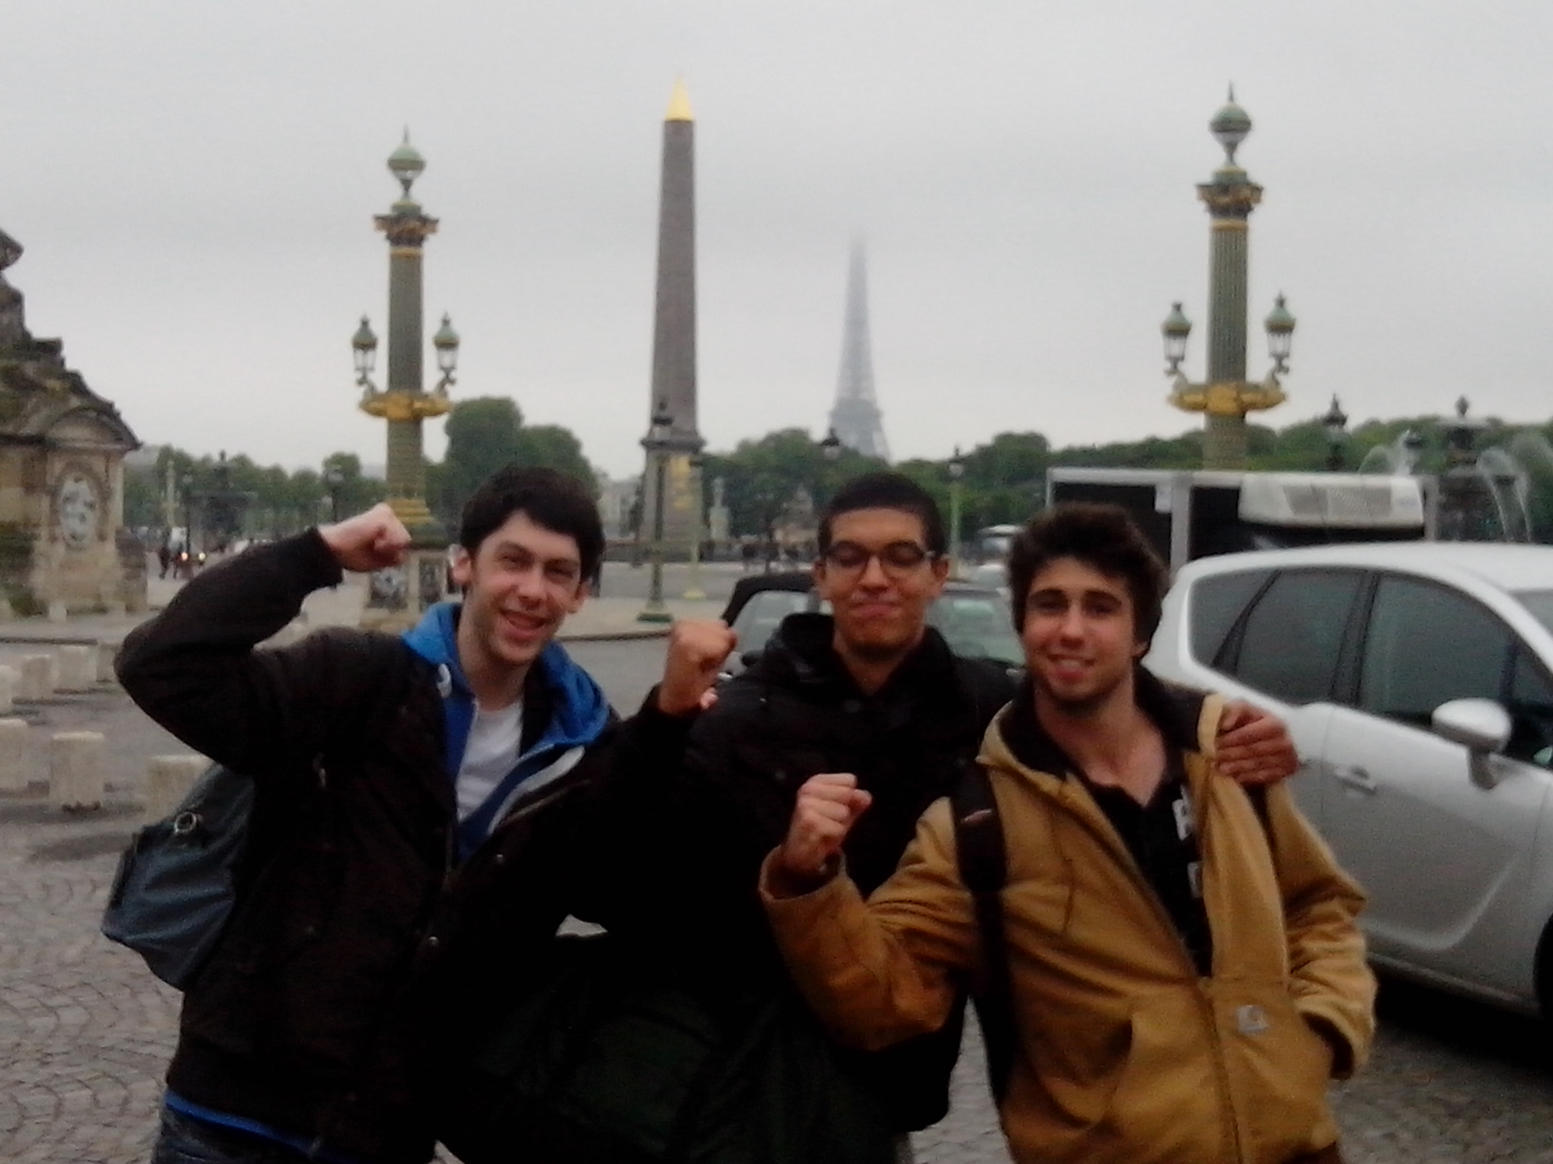
La team:
CONCLUSION

Slide 51
Des questions
N’hésitez pas à nous rendre visite au stand Handiglove ou rendez-vous sur http://handiglove.wix.com/handiglove
CONCLUSION

